Slide 1
Rücksendung im Einkauf
Schule-digital.com
# Tobias Krah
Beschaffung und Einsatz von Werkstoffen
BWR
8 II

Slide 2
Rücksendung im Einkauf
Schule-digital.com
# Tobias Krah
Beschaffung und Einsatz von Werkstoffen
BWR
8 II

Slide 4
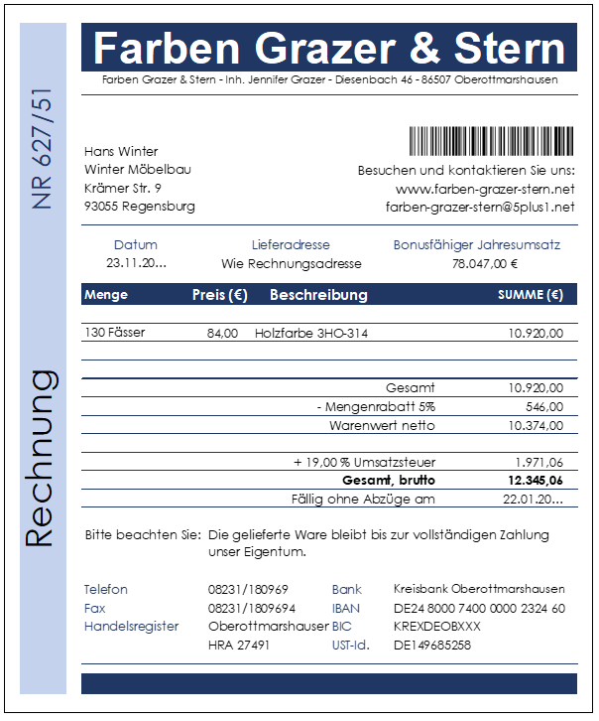
Die Firma Winter Möbelbau ist wieder fleißig am produzieren und erhält einen Beleg nach dem anderen…
Start:

Slide 5
Nach einer genaueren Materialprüfung wurde festgestellt, das Holzfarbe im Wert von 798,00€ netto beschädigt sind und auch nicht anderweitig Verwendung finden.
Die Firma Winter Möbelbau ist wieder fleißig am produzieren und erhält einen Beleg nach dem anderen…
Geschäftsfall 1:
Zielkauf von Holzfarbe 10.920,00€ netto, abzüglich 5% Mengenrabatt.
Buchungssatz:
6020
AWH
10.374,00€
an
4400
VE
12.345,06€
2600
VORST
1.971,06€

Slide 6
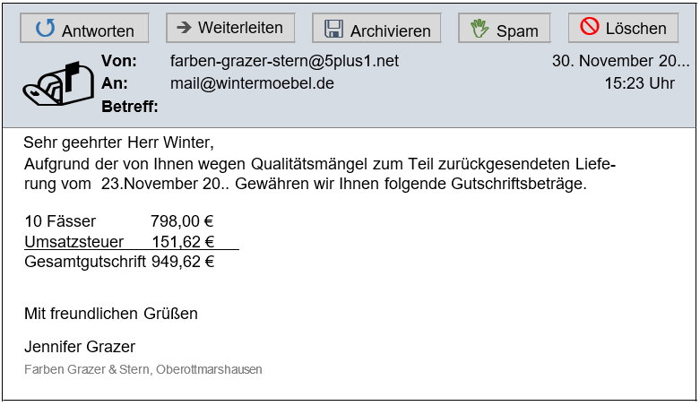
Die Firma Winter Möbelbau ist wieder fleißig am produzieren und erhält einen Beleg nach dem anderen…
Geschäftsfall 1:
Zielkauf von Holzfarbe 10.920,00€ netto, abzüglich 5% Mengenrabatt.
Buchungssatz:
6020
AWH
10.374,00€
an
4400
VE
12.345,06€
2600
VORST
1.971,06€
Nach einer genaueren Materialprüfung wurde festgestellt, das Holzfarbe im Wert von 798,00€ netto beschädigt sind und auch nicht anderweitig Verwendung finden.
Geschäftsfall 2:
Firma Winter Möbelbau sendet Holzfarbe im Wert von 798,00€ netto an den Lieferer zurück und erhält dafür eine Gutschrift.

Slide 7
Die Firma Winter Möbelbau ist wieder fleißig am produzieren und erhält einen Beleg nach dem anderen…
Geschäftsfall 1:
Zielkauf von Holzfarbe 10.920,00€ netto, abzüglich 5% Mengenrabatt.
Buchungssatz:
6020
AWH
10.374,00€
an
4400
VE
12.345,06€
2600
VORST
1.971,06€
Nach einer genaueren Materialprüfung wurde festgestellt, das Holzfarbe im Wert von 798,00€ netto beschädigt sind und auch nicht anderweitig Verwendung finden.
➔Winter Möbelbau sendet diese zurück und erhält dafür eine Gutschrift.
Geschäftsfall 2:
Firma Winter Möbelbau sendet Holzfarbe im Wert von 798,00€ netto an den Lieferer zurück und erhält dafür eine Gutschrift.

Slide 8
Die Firma Winter Möbelbau ist wieder fleißig am produzieren und erhält einen Beleg nach dem anderen…
Geschäftsfall 1:
Zielkauf von Holzfarbe 10.920,00€ netto, abzüglich 5% Mengenrabatt.
Buchungssatz:
6020
AWH
10.374,00€
an
4400
VE
12.345,06€
2600
VORST
1.971,06€
Nach einer genaueren Materialprüfung wurde festgestellt, das Holzfarbe im Wert von 798,00€ netto beschädigt sind und auch nicht anderweitig Verwendung finden.
➔Winter Möbelbau sendet diese zurück und erhält dafür eine Gutschrift.
Geschäftsfall 2:
Firma Winter Möbelbau sendet Holzfarbe im Wert von 798,00€ netto an den Lieferer zurück und erhält dafür eine Gutschrift.

Slide 9
Die Firma Winter Möbelbau ist wieder fleißig am produzieren und erhält einen Beleg nach dem anderen…
Nach einer genaueren Materialprüfung wurde festgestellt, das Holzfarbe im Wert von 798,00€ netto beschädigt sind und auch nicht anderweitig Verwendung finden.
➔Winter Möbelbau sendet diese zurück und erhält dafür eine Gutschrift.
Geschäftsfall 1:
Zielkauf von Holzfarbe 10.920,00€ netto, abzüglich 5% Mengenrabatt.
Buchungssatz:
6020
10.374,00€
6020
AWH
AWH
an
4400
VE
12.345,06€
4400
VE
VORST
2600
VORST
2600
1.971,06€
Geschäftsfall 2:
Firma Winter Möbelbau sendet Holzfarbe im Wert von 798,00€ netto an den Lieferer zurück und erhält dafür eine Gutschrift.
Buchungssatz:

Slide 10
Die Firma Winter Möbelbau ist wieder fleißig am produzieren und erhält einen Beleg nach dem anderen…
Geschäftsfall 1:
Zielkauf von Holzfarbe 10.920,00€ netto, abzüglich 5% Mengenrabatt.
Buchungssatz:
6020
AWH
10.374,00€
an
4400
VE
12.345,06€
2600
VORST
1.971,06€
Geschäftsfall 2:
Firma Winter Möbelbau sendet Holzfarbe im Wert von 798,00€ netto an den Lieferer zurück und erhält dafür eine Gutschrift.
Buchungssatz:
Stornobuchung
➔Buchungssatz wird umgedreht
4400
VE
949,62€
an
6020
AWH
798,00€
2600
VORST
151,62€
Geschäftsfall 3:
Firma Winter begleicht die noch ausstehende Rechnung per Banküberweisung.

Slide 11
Die Firma Winter Möbelbau ist wieder fleißig am produzieren und erhält einen Beleg nach dem anderen…
Geschäftsfall 1:
Zielkauf von Holzfarbe 10.920,00€ netto, abzüglich 5% Mengenrabatt.
Buchungssatz:
6020
AWH
10.374,00€
an
4400
VE
12.345,06€
2600
VORST
1.971,06€
Geschäftsfall 2:
Firma Winter Möbelbau sendet Holzfarbe im Wert von 798,00€ netto an den Lieferer zurück und erhält dafür eine Gutschrift.
Stornobuchung
➔Buchungssatz wird umgedreht
Buchungssatz:
4400
VE
949,62€
an
6020
AWH
798,00€
2600
VORST
151,62€
Geschäftsfall 3:
Firma Winter begleicht die noch ausstehende Rechnung per Banküberweisung.
Buchungssatz:
RB 12.345,06€
- Gutschrift 949,62€
= RB neu 11.395,44€
4400
VE
an
2800
BK
11.395,44€

Slide 12
Hefteintrag:

Slide 13
Rücksendung an den Lieferer
Geschäftsfall 1:
Zielkauf von Holzfarbe 10.920,00€ netto, abzüglich 5% Mengenrabatt.
Buchungssatz:
6020
AWH
10.374,00€
an
4400
VE
12.345,06€
2600
VORST
1.971,06€
Geschäftsfall 2:
Firma Winter Möbelbau sendet Holzfarbe im Wert von 798,00€ netto an den Lieferer zurück und erhält dafür eine Gutschrift.
Buchungssatz:
4400
VE
949,62€
an
6020
AWH
798,00€
2600
VORST
151,62€
Geschäftsfall 3:
Firma Winter begleicht die noch ausstehende Rechnung per Banküberweisung.
RB 12.345,06€
- Gutschrift 949,62€
= RB neu 11.395,44€
Buchungssatz:
4400
VE
an
2800
BK
11.395,44€
Merke:
Sind Werkstoffe beschädigt, zu viel oder falsch geliefert worden, so werden sie an den Lieferer zurückgesandt. Es kommt zu einer Stornobuchung und der Buchungssatz wird umgedreht.

Slide 14
Rücksendung an den Lieferer
Geschäftsfall 1:
Zielkauf von Holzfarbe 10.920,00€ netto, abzüglich 5% Mengenrabatt.
Buchungssatz:
6020
AWH
10.374,00€
an
4400
VE
12.345,06€
2600
VORST
1.971,06€
Geschäftsfall 2:
Firma Winter Möbelbau sendet Holzfarbe im Wert von 798,00€ netto an den Lieferer zurück und erhält dafür eine Gutschrift.
Buchungssatz:
4400
VE
949,62€
an
6020
AWH
798,00€
2600
VORST
151,62€
Geschäftsfall 3:
Firma Winter begleicht die noch ausstehende Rechnung per Banküberweisung.
RB 12.345,06€
- Gutschrift 949,62€
= RB neu 11.395,44€
Buchungssatz:
4400
VE
an
2800
BK
11.395,44€
Merke:
Sind Werkstoffe beschädigt, zu viel oder falsch geliefert worden, so werden sie an den Lieferer zurückgesandt. Es kommt zu einer Stornobuchung und der Buchungssatz wird umgedreht.

Slide 15
Rücksendung an den Lieferer
Geschäftsfall 1:
Zielkauf von Holzfarbe 10.920,00€ netto, abzüglich 5% Mengenrabatt.
Buchungssatz:
6020
AWH
10.374,00€
an
4400
VE
12.345,06€
2600
VORST
1.971,06€
Geschäftsfall 2:
Firma Winter Möbelbau sendet Holzfarbe im Wert von 798,00€ netto an den Lieferer zurück und erhält dafür eine Gutschrift.
Buchungssatz:
4400
VE
949,62€
an
6020
AWH
798,00€
2600
VORST
151,62€
Geschäftsfall 3:
Firma Winter begleicht die noch ausstehende Rechnung per Banküberweisung.
RB 12.345,06€
- Gutschrift 949,62€
= RB neu 11.395,44€
Buchungssatz:
4400
VE
an
2800
BK
11.395,44€
Merke:
Sind Werkstoffe beschädigt, zu viel oder falsch geliefert worden, so werden sie an den Lieferer zurückgesandt. Es kommt zu einer Stornobuchung und der Buchungssatz wird umgedreht.

Slide 16
Rücksendung an den Lieferer
Geschäftsfall 1:
Zielkauf von Holzfarbe 10.920,00€ netto, abzüglich 5% Mengenrabatt.
Buchungssatz:
6020
AWH
10.374,00€
an
4400
VE
12.345,06€
2600
VORST
1.971,06€
Geschäftsfall 2:
Firma Winter Möbelbau sendet Holzfarbe im Wert von 798,00€ netto an den Lieferer zurück und erhält dafür eine Gutschrift.
Buchungssatz:
4400
VE
949,62€
an
6020
AWH
798,00€
2600
VORST
151,62€
Geschäftsfall 3:
Firma Winter begleicht die noch ausstehende Rechnung per Banküberweisung.
RB 12.345,06€
- Gutschrift 949,62€
= RB neu 11.395,44€
Buchungssatz:
4400
VE
an
2800
BK
11.395,44€
Merke:
Sind Werkstoffe beschädigt, zu viel oder falsch geliefert worden, so werden sie an den Lieferer zurückgesandt. Es kommt zu einer Stornobuchung und der Buchungssatz wird umgedreht.

Slide 17
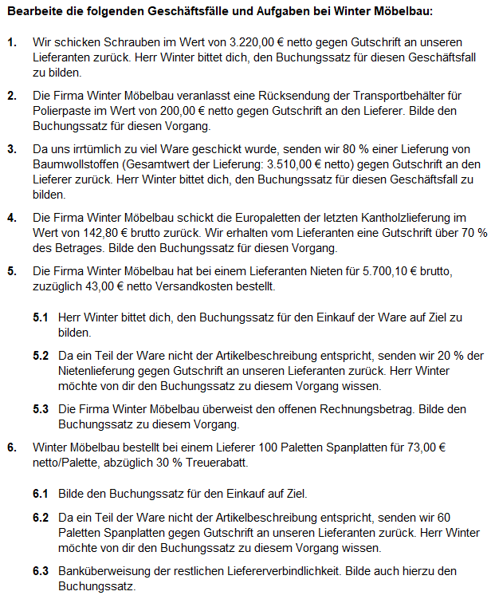
Buchung Rücksendungen
Übung:

Slide 18
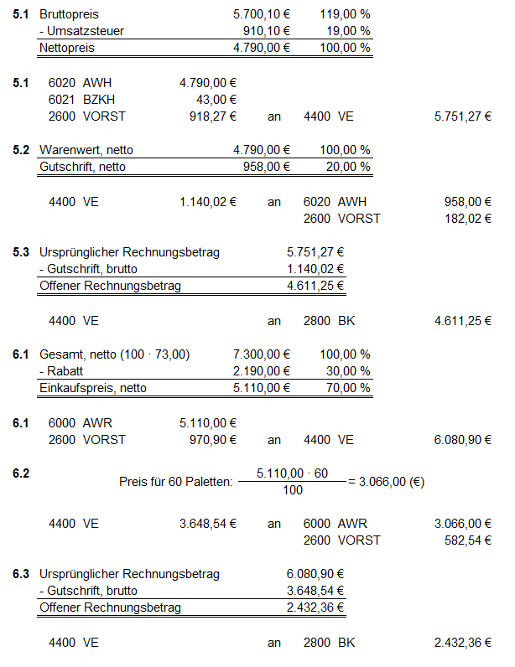
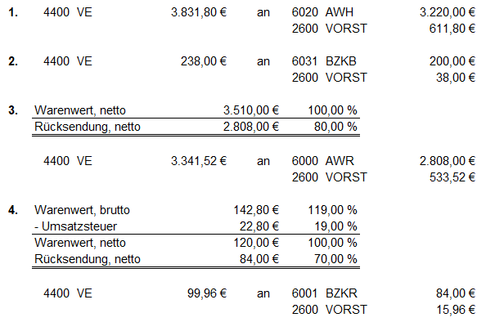
Übung:
Buchung Rücksendungen

Slide 19
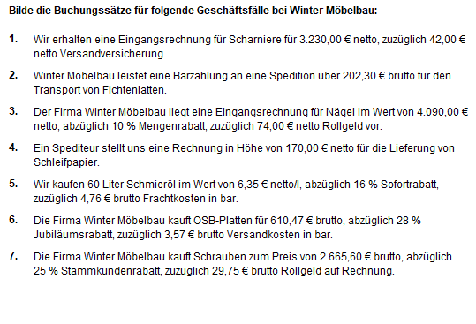
Übung:
Buchung Rücksendungen

Slide 20
Hausaufgabe

Slide 21
Quiz

Slide 22
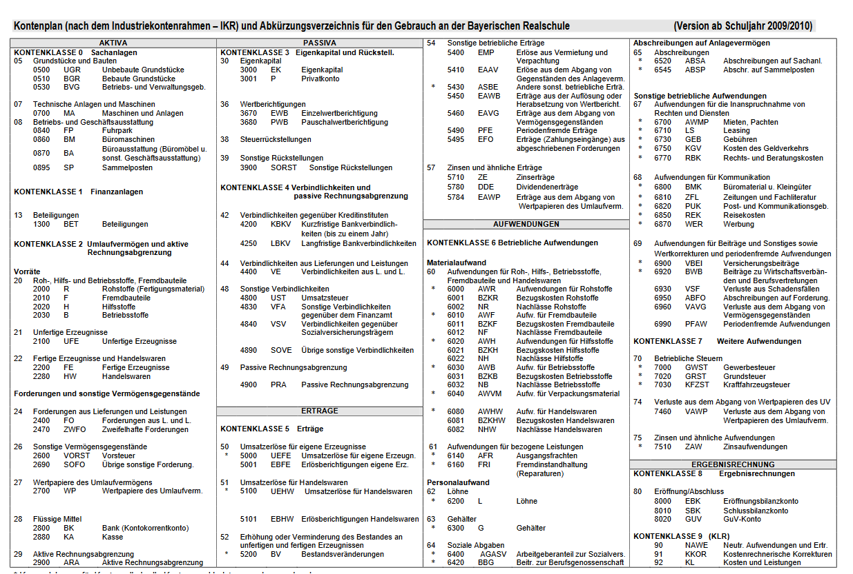
Welches Konto wird benötigt????

Slide 23
Buchung auf Unterkonto
➔ Zur besseren Übersichtlichkeit

Slide 24
Welches Konto wird benötigt????

